Slide 1
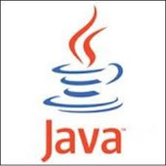
JAVAYA GİRİŞ
B
JAVA PROGRAMLAMA
Dr. Bülent ÇOBANOĞLU
JAVA PROGRAMLAMA
Sakarya Üniversitesi, Adapazarı Meslek Yüksekokulu | Bilgisayar

Slide 2
Öğrenme Hedefleri
Bu konuyu çalıştıktan sonra:
Java programlama dilinin yeteneklerini keşfedecek,
Java programı ve teknolojileri hakkında bilgi sahibi olacak,
Java ile program geliştirme aşamalarını öğrenecek,
Yaygın olarak kullanılan Java editörlerini ve Eclipse Java editörünü tanıyacaksınız.

Slide 3
İçindekiler
Öğrenme Hedefleri
1. JAVAYA GİRİŞ
1.1. Giriş
1.2.Java dilinin özellikleri
1.3. Javayı nereden ve nasıl indirebilirim?
1.4. Java Teknolojileri ve geliştirme araçları
1.5. Java ile Program Geliştirme Aşamaları
1.6. Java Programlama Dili ve Gramer Yapısı
1.7. Not defteri ile Java Programı Yazma
1.8. Bir Java Editörü ile Java Programı Yazma
Konunun Özeti
Değerlendirme Soruları

Slide 4
Java programı ve teknolojileri hakkında bilgi sahibi olacaksınız
Giriş
Java, Sun Microsystems mühendislerinden James Gosling tarafından geliştirilmeye başlanmış gerçek nesneye yönelik, platformdan bağımsız, yüksek performanslı, çok işlevli, yüksek seviye, adım adım işletilen bir dildir.
İlk sürümü 1996 yılında çıkmış olup, sonraki yıllarda 1.1, 1.2, 1.3, 1.4, 5.0, 6.0,7.0, 8.0(2014 yılı),9.0, 10.0, 11.0 ve 17.0 (LTS sürümleri) ... 22,0 gibi sürümleri geliştirilmiştir.
Oracle firması, LTS Java sürümlerini 3 yılda bir, diğer ara sürümleri ise 6 yılda bir çıkarmaktadır. Detaylar için https://www.java.com/releases/fullmatrix/#note1 bakınız.
Java, ilk çıktığında daha çok küçük cihazlarda kullanılmak için tasarlanmış ortak bir platform dili olarak düşünülmüştü. Ancak platform bağımsızlığı özelliği ve standart kütüphane desteği C ve C++'tan çok daha üstün ve güvenli bir yazılım geliştirme ve işletme ortamı sunduğundan, hemen her yerde kullanılmaya başlanmıştır. Şu anda özellikle kurumsal alanda ve mobil cihazlarda son derece popüler olan Java özellikle J2SE 1.4 ve 1.5 sürümü ile masaüstü uygulamalarda da yaygınlaşmaya başlamıştır.

Slide 5

Java programı ve teknolojileri hakkında bilgi sahibi olacaksınız
Giriş
Java’nın ilk sürümü olan Java 1.0 (1995) Java Platform 1 olarak adlandırıldı ve tasarlama amacına uygun olarak küçük boyutlu ve kısıtlı özelliklere sahipti. Daha sonra platformun gücü gözlendi ve tasarımında büyük değişiklikler ve eklemeler yapıldı. Bu büyük değişikliklerden dolayı geliştirilen yeni platforma Java Platform 2 adı verildi ama sürüm numarası 2 yapılmadı, 1.2 olarak devam etti. 2004 sonbaharında çıkan Java 5, geçen 1.2, 1.3 ve 1.4 sürümlerinin ardından en çok gelişme ve değişikliği üzerinde barındıran sürüm oldu. Java SE 7 sürümü ise 2009 tarihinde piyasa çıkmıştır. 13 Kasım 2006 da Java platformu GPL lisansıyla açık kodlu hale gelmiştir.
Sun Microsystems’in, Oracle tarafından 2009 tarihinde satın alınması ile birlikte Java, artık Oracle firması tarafından geliştirilmektedir.

Slide 6
Java dilinin yeteneklerini keşfedeceksiniz.
Java Programlama Dilinin Özellikleri
Java programlama dili, tam bir nesne tabanlı ortam sunması, platform bağımsızlığı, java sanal makinesinin (JVM) yüklü olduğu her ortamda (cep telefonlarından televizyonlara) çalışması ve ücretsiz olması gibi sebeplerle günümüzde en popüler programlama dillerinden birisi haline gelmiştir. Java dilinin temel özelliklerini maddeler halinde sıralarsak;
Basit (Simple)
Güvenli (Secure)
Taşınabilirlik (Portable)
Nesne Yönelimli (Object Orient)
Sağlam (Robust)
Çoklu kullanım (Multithreaded)
Mimariden bağımsız (Architecture-neutral)
Yorumlayıcı ( Interpreter )
Yüksek performans (High performance)
Dağıtık ( Distributed )
Dinamik (Dynamic )
Ücretsiz

Slide 7
Java programı ve teknolojileri hakkında bilgi sahibi olacaksınız
Java’nın mevcut sürümleri ve aralarındaki bazı farkları
1995: Version 1.0 :
8 paket ile 212 sınıfa(class) sahip.
İlk sürüm
1997: Version 1.1:
23 paket ile 504 sınıfa (class) sahip.
JVM iyileştirildi, iç sınıflar ve daha etkili hata yakalama içermektedir.
Çoğu web tarayıcı 1.1 ile uyumlu hale geldi
1999: Version 1.2:
59 paket ile 1520 sınıfa (class) saip.
Java 2 Platformu olarak adlandırıldı.
Eski sürümlere oranla 10 kat daha hızlıdır.
API'de önemli değişiklikler, reflection özelliği ve JIT Derleyicisi nin eklenmesi ancak dilin kendisinde önemli değişiklikler olmadı.
2000: Version 1.3:
76 paket ile 1842 sınıfa (class) saip.
Hotspot JVM sunuldu.
2002: Version 1.4:
135 paket ile 2991 sınıfa (class) saip.
XML desteği ve pek çok yeni API değişikliği
2004: Version 5.0 (1.5 sürümü):
165 paket ile 3000 den fazla sınıfa (class) sahip.
Grafik alt yapısında ve sanal makine başarımında gelişmeler oldu.
For- each benzeri döngü yapısı, yeni komutların eklenmesi
2006: Version 6.0 (1.6 sürümü):
Java 1.5 göre daha fazla paket ve sınıfa sahip.
Derleyici erişimi, program içerisinden javac derleyicisi kontrol edilebiliyor.
Daha fazla güvenlik desteği
Yeni masaüstü özellikleri ve pek çok yeni API değişikliği
2009: Version 7.0 (1.7 sürümü):
Ağ bağlantılarına yüksek performansta erişim için SDP- Sockets Direct Protocol geliştirildi.
Dosya giriş/çıkış paketi yenilendi (java.nio.file paketi geliştirildi)
Çok dinamik bir şekilde kendini yenilen/güncelleyen Java programlama diline en son eklenen özellikleri aşağıdaki linkten takip edebilirsiniz.
http://download.oracle.com/javase/tutorial/information/history.html

Slide 8

Java ile program geliştirme aşamalarını öğreneceksiniz.
JAVA Programını Nereden ve Nasıl İndirebilirim?
Bir Java programını çalıştırabilmek için Oracle web adresinden
http://www.oracle.com/technetwork/java/javase/downloads/index.html en son JDK sürümünü indirebilirsiniz.

Slide 9
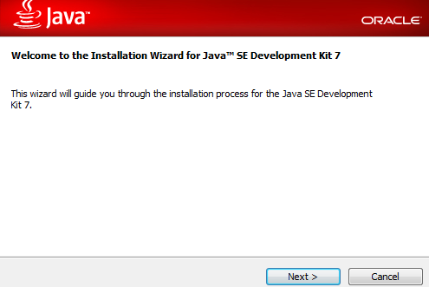

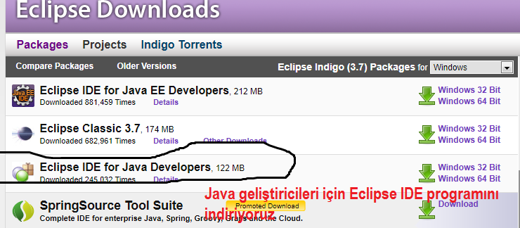
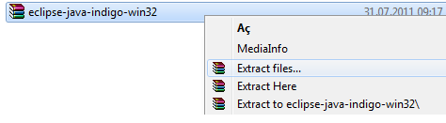
Java ile program geliştirme aşamalarını öğreneceksiniz.
Eclipse Programının Kurulum Aşamaları
Bilgisayarımıza indirdiğimiz JDK programının üzerine çift tıklayarak kurulumu gerçekleştirebiliriz. Gelecek menüleri “next” diyerek geçmemiz kurulum için yeterlidir.
JDK içerisinde Java derleyicisi “javac.exe”, derlenmiş programı çalıştıracak olan “java.exe”, applet uygulamalarını test etmemizi sağlayan “appletviewer.exe” gibi dosyaları/programları ve java sanal makinesini (JVM) barındırır.
JDK kurulumunu tamamladıktan sonra www.eclipse.org/downloads/ adresinden program yazımında kullanacağımız Eclipse java editörünü yani “eclipse” programını bilgisayarımıza indiriyoruz. İndirdiğimiz zipli dosyanın üzerinde iken sağ clik yaparak bilgisayarımızda herhangi bir yere açıyoruz(extract ediyoruz). Artık Eclipse programını çalıştırabiliriz.

Slide 10

Java ile program geliştirme aşamalarını öğreneceksiniz.
Eclipse Programının Kurulumu ve ilk programımız

Slide 11
Java programı ve teknolojileri hakkında bilgi sahibi olacaksınız
Java Teknolojileri Ve Geliştirme Ortamları
Java teknolojisi, esnekliği, verimliliği, platformlar arasında taşınabilmesi ve güvenliği sayesinde günümüzde milyarlarca cihaz / aygıtta ( Bilgisayar, Internet, cep telefonu, akıllı kart, kod çözücü, yazıcı, web kameraları, yol bilgisayarları, tıbbi cihazlar v.s. ) kullanılmaktadır. Bugün Java teknolojisini dizüstü bilgisayarlardan veri merkezlerine, oyun konsollarından bilimsel amaçlı süper bilgisayarlara, cep telefonlarından Internet'e kadar her yerde bulabilirsiniz.
Java’ya yeni başlayanlar için bazı terim ve kısaltmaların açıklamalarını yapmakta fayda var;
JDK(Java Development Kit – Java Geliştirme Aracı): Java geliştirme kiti olarak Türkçeye çevirebileceğimiz JDK, içerisinde hem java derleyicisini (javac) hem de java yorumlayıcısını (JVM) barındıran bir pakettir. Bu paket, java editorü hariç Java ile geliştirme yapmak için bütün araçları içerir. JDK;
“Java Derleyicisi (javac) + JVM + Java Sınıf Paketleri ( util, math, lang, awt,swing v.b) + çalışma zamanı kütüphaneleri”
gibi birçok paket içerir.
JRE( Java Runtime Engine- Java Çalışma Zamanı Motoru): JRE, java uygulamalarını çalıştırabilmek için sistemde yüklü olması gereken temel bir pakettir. Bu paketle birlikte java uygulamalarını çalıştırabilirsiniz. JRE ise;
“JVM + Java Sınıf Paketleri ( util, math, lang, awt, swing v.b) + çalışma zamanı kütüphaneleri”,
gibi paketleri içerir.
JRE, bilgisayar kullanıcılarına, JDK ise yazılım geliştiricilerine hitap etmektedir.
JVM (Java Virtual Machine- Java Sanal Makinesi): JVM’nin sanal makine diline bytecode denmektedir. Bütün bilgisayarlar Java bytecode için yorumlayıcıya (interpreter) ihtiyaç duyarlar. JVM işletim sistemi veya makinenin donanımsal mimarisinden bağımsızdır. Bir java uygulamasının çalışabilmesi için o makinede JVM nin yüklü olması gerekir. Zaten çoğu web tarayıcı programı (Internet Explorer, Netscape, Firefox, gibi) içerisinde JVM barındırır.
Java’nın Java SE den başka farklı platformlarda çalışan birçok geliştirme aracı vardır. Bunlardan bazılarını; Java ME (mobil uygulamalar için) , Java EE (çok katmanlı web uygulamaları için), Java FX (zengin internet uygulamaları için) , Java Card (Akıllı kart uygulamaları için), Java TV (TV üzerinde çalışabilecek uygulamalar için), … gibi sayabiliriz.

Slide 12
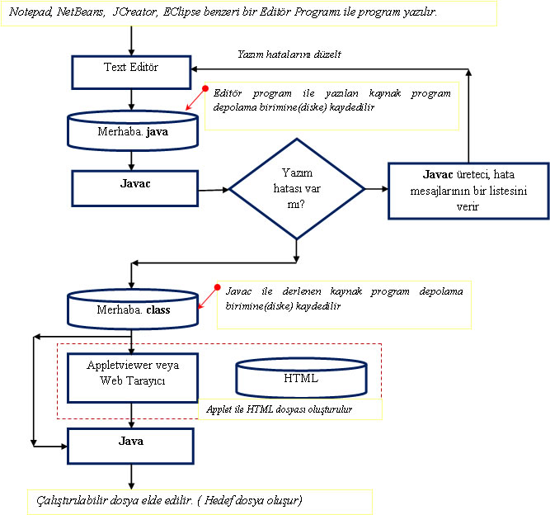
Java ile program geliştirme aşamalarını öğreneceksiniz.
JAVA ile Program Geliştirme Aşamaları
Bir editör programı veya not defteri ile yazılan Java programı .java uzantılı olarak kaydedilir, javac (java derleyicisi) ile .class uzantısına dönüştürülür ve java.exe ile çalıştırılır.

Slide 13
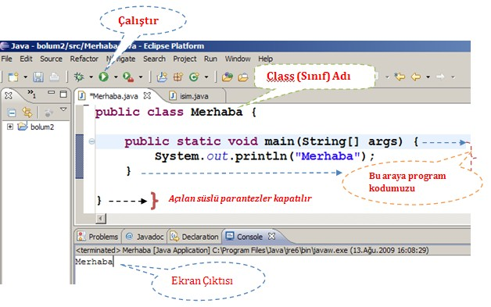
Java programı ve teknolojileri hakkında bilgi sahibi olacaksınız
Java Programlama Dilinin Yapısı
Java programlama dilinin yapısını basit bir program (Merhaba.java) üzerinde aşağıdaki şekilde açıklayabiliriz.
class Merhaba {
public static void main( String args[] ){
System.out.println("Merhaba" );
}
}

Slide 14
Java programı ve teknolojileri hakkında bilgi sahibi olacaksınız
Java Dili Gramer Yapısı
Java programlama dili C/C++ dilinin gramer yapısını kullanır. Aynı C dilinde olduğu gibi her komut satırı ‘;’ karakteri ile sonlandırılmalıdır. Bütün komutlar küçük harflerle yazılmalıdır.
Açıklama (Yorum) satırları içinde;
Eğer tek satırlık bir açıklama yapılacaksa ‘//’ karakteri,
// Bu karakterlerden sonra yazılanlar ekranda görünmez
Birden fazla satırlık açıklama yapılacaksa ‘ /* ………. */ ’
/* Bu karakterlerden sonra yazılanlar ekranda görünmez ve
Derleyici tarafından dikkate alınmazlar */
karakterleri kullanılır.
Uyarı: class deyimini Class şeklinde yazdığınızda program hata verir.

Slide 15
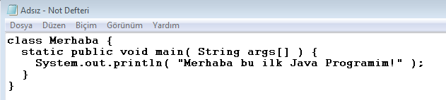
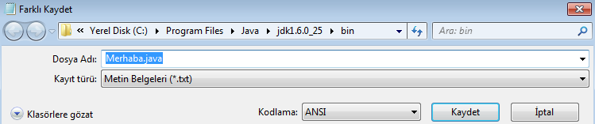



Java ile program geliştirme aşamalarını öğreneceksiniz.
Not Defteri İle Java Programı Yazıp Çalıştırma Aşamaları
Evvela yapmamız gereken; gerek not defteri gerekse bir java editörü ile kod yazalım öncesine mutlaka JDK programını bilgisayarımıza kurmamız gerekmektedir.
1. Bir metin editörünü (Not defterini) kullanarak ilk Java programımızı aşağıdaki gibi yazalım.
2. Yazdığımız programı javac derleyicisinin bulunduğu klasör (JDK programının kurulduğu klasör) içerisine “.java” uzantılı olarak kaydediyoruz. Bunun için izleyeceğiniz yol;
Dosya → Farklı Kaydet → “C:\Program Files \ Java\jdk1.6.0_25\bin”
klasörünü seçiyoruz ve Merhaba. java ismiyle kaydediyoruz
3. MS-DOS komut istemine geçiyoruz (Windows kullanıcıları için, Klavyedeki Windows simgesi + R (Çalıştır) menüsünden CMD yazarak geçebiliriz. Sonrasında CD komutları ile javac dosyasının bulunduğu klasöre geçilir.
4. MS-DOS komut ortamında javac Merhaba.java komut satırı ile java uzantılı programı derliyoruz. Böylece “Merhaba.class” dosyası oluşmuş olur.
5. Derlenmiş olan program dosyasını
(class uzantılı dosya) java komutu ile java Merhaba çalıştırabiliriz.

Slide 16

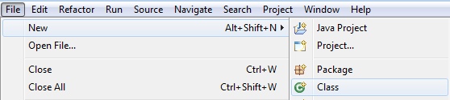
Yaygın olarak kullanılan Java editörlerini ve Eclipse java editörünü öğreneceksiniz.
Bir Java Editör Programı İle Program Geliştirme
Eğer MS-DOS komut istemi ile uğraşmak istemiyorsanız, yazdığım kod direkt çalışsın diyorsanız, bir Java editörü kullanmanızı tavsiye ederiz. Sık kullanılan bazı Java editörleri ve ücretsiz indirebileceğiniz web adresleri aşağıda verilmiştir.
Eclipse (http://www.eclipse.org/downloads)
jGRASP (http://www.jgrasp.org)
NetBeans (http://www.netbeans.info/downloads)
JCreator (http://www.jcreator.com/download.htm)
BlueJ (http://www.bluej.org/download/download.html)
Borland JBuilder (http://cc.codegear.com/free/jbuilder)
Oracle JDeveloper ( http://www.oracle.com )
Eclipse editörünü örnek alırsak;
1.Adım: Bir Java editör programını örneğin Eclipse programının son sürümünü yukarıda belirtilen web adresinden indirdik ve bilgisayarımıza kurduk.
2.Adım: “File - - > New - - > Java Project” menüsünden bir proje klasörü oluşturduk. (Örneğin JavayaProgramlama isimli)
3. Adım: Oluşturulan proje klasörüne sağ tuş yapılır ve “New - - > Class” menülerinden yeni bir sınıf adı seçilerek “Name” kısmına programımızın adı (“Merhaba”) yazılır.

Slide 17
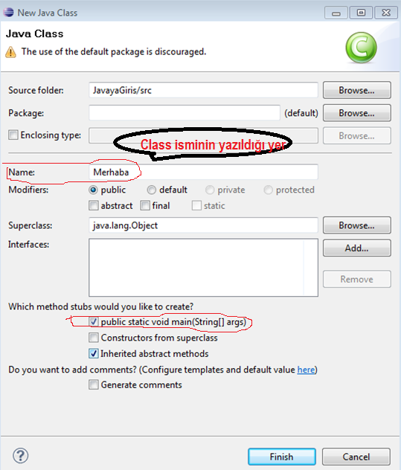
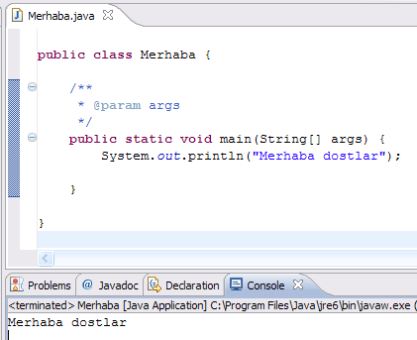
Yaygın olarak kullanılan Java editörlerini ve Eclipse java editörünü öğreneceksiniz.
Bir Java Editör Programı İle Program Geliştirme
4. adım: Programı yazıp, Run menüsünden “Run (Çalıştır)” veya F5 tuşu ile çalıştırıyoruz.

Slide 18
Konunun Özeti
1. Javaya Giriş
Java, Sun Microsystems mühendislerinden James Gosling tarafından geliştirilmeye başlanmış gerçek nesneye yönelik, platformdan bağımsız, yüksek performanslı, çok işlevli, yüksek seviye, adım adım işletilen bir dildir.
İlk sürümü 1996 yılında çıkmış olup, 1.1, 1.2, 1.3, 1.4, 5.0, 6.0 ve 7.0 gibi sürümleri geliştirilmiştir.
Sun Microsystems’in, Oracle tarafından 2009 tarihinde satın alınması ile birlikte Java, artık Oracle firması tarafından geliştirilmektedir.
Java programlama dili, tam bir nesne tabanlı ortam sunması, platform bağımsızlığı, java sanal makinesinin (JVM) yüklü olduğu her ortamda (cep telefonlarından televizyonlara) çalışması ve ücretsiz olması gibi sebeplerle günümüzde en popüler programlama dillerinden birisi haline gelmiştir
Bir Java programını çalıştırabilmek için Oracle web adresinden http://www.oracle.com/technetwork/java/javase/downloads/index.html en son JDK sürümünü indirebilirsiniz (download edebilirsiniz).
Java teknolojisi, esnekliği, verimliliği, platformlar arasında taşınabilmesi ve güvenliği sayesinde günümüzde milyarlarca cihaz / aygıtta ( Bilgisayar, Internet, cep telefonu, akıllı kart, kod çözücü, yazıcı, web kameraları, yol bilgisayarları, tıbbi cihazlar v.s. ) kullanılmaktadır. Bugün Java teknolojisini dizüstü bilgisayarlardan veri merkezlerine, oyun konsollarından bilimsel amaçlı süper bilgisayarlara, cep telefonlarından Internet'e kadar her yerde bulabilirsiniz.
Bir editör programı veya not defteri ile yazılan Java programı .java uzantılı olarak kaydedilir, javac (java derleyicisi) ile .class uzantısına dönüştürülür ve java.exe ile çalıştırılır.

Slide 19
Uygulama Alıştırmaları – MS-DOS konut isteminde!
• Alıştırma 1: Editorü açınız ve ekrana isminizi yazan bir programı yazıp “isim.java” olarak kaydediniz. {class ismi de dosya ismi ile aynı olsun}
• Alıştırma 2: “isim.java” dosyanızı derleyip, çalıştırınız (MSDOS ortamında)
• Alıştırma 3: “isim.java” dosyanızdaki class ismini “ad” olarak değiştiriniz. Ve isim.java dosyanızı derleyip, çalıştırınız (MS-DOS ortamında), Derleme aşamasında Alıştırma-2 den farkını belirtiniz.?
• Alıştırma 4: “isim.java” programınızda bir yazım hatası yapınız (örnegin satır sonundaki ; kaldırın) ve program yeniden derleyip çalıştırınız, aldığınız hata mesajını yazınız.
Uyarı
Bu alıştırmalarda bir java editörü kullanmamanız gerekir, tüm uygulamaları not defteri ile yapmalısınız. Tabii öncesinde JDK nın bilgisayara kurulu olduğundan emin olmalısınız.

Slide 20

DEĞERLENDİRME SINAVI
Burada çoktan seçmeli 5 adet soru sizleri beklemektedir. Başarılar…
Değerlendirme sorularını çözmek için toolbarda ki Play simgesine basınız

Slide 21
Değerlendirme Sınavı
S1. Bir java editörü ile yazdığımız kaynak dosyamızı (.java uzantılı) derlediğimizde (javac ile) dosya uzantımız ne olur?
A)
exe
B)
hex
C)
class
D)
java
Doğru - Devam etmek için tıklayınız
Yanlış - Devam etmek için tıklayınız
Cevabınız:
Doğru cevapladınız
Yanlış cevapladınız
Devam etmeden önce bu soruyu cevaplamalısınız
Doğru cevap:
Gönder
Temizle
Tamam
Temizle

Slide 22
Değerlendirme Sınavı
S2. Java programlama dili hangi dilin gramer yapısını kullanır?
A)
Pascal
B)
C
C)
Basic
D)
Türkçe
Doğru - Devam etmek için tıklayınız
Yanlış - Devam etmek için tıklayınız
Cevabınız:
Doğru cevapladınız
Yanlış cevapladınız
Devam etmeden önce bu soruyu cevaplamalısınız
Doğru cevap:
Gönder
Temizle
Tamam
Temizle

Slide 23
Değerlendirme Sınavı
S3. Aşağıdakilerden hangisi bir Java editörü olamaz?
A)
Eclipse
B)
NetBeans
C)
Notdefteri
D)
Paint
Doğru - Devam etmek için tıklayınız
Yanlış - Devam etmek için tıklayınız
Cevabınız:
Doğru cevapladınız
Yanlış cevapladınız
Devam etmeden önce bu soruyu cevaplamalısınız
Doğru cevap:
Gönder
Temizle
Tamam
Temizle

Slide 24
Değerlendirme Sınavı
S4. Java dili günümüzde hangi firma tarafından geliştirilmektedir?
A)
Sun
B)
Oracle
C)
Microsoft
D)
Microchip
Doğru - Devam etmek için tıklayınız
Yanlış - Devam etmek için tıklayınız
Cevabınız:
Doğru cevapladınız
Yanlış cevapladınız
Devam etmeden önce bu soruyu cevaplamalısınız
Doğru cevap:
Gönder
Temizle
Tamam
Temizle

Slide 25
Değerlendirme Sınavı
S5. Aşağıdakilerden hangisi Java dilinin özelliklerinden değildir?
A)
Ücretsizdir
B)
Nesne yönelimlidir
C)
Dağıtık uygulamalar geliştirilebilir
D)
Sadece kendi editörü ile program geliştirilebilir
Doğru - Devam etmek için tıklayınız
Yanlış - Devam etmek için tıklayınız
Cevabınız:
Doğru cevapladınız
Yanlış cevapladınız
Devam etmeden önce bu soruyu cevaplamalısınız
Doğru cevap:
Gönder
Temizle
Tamam
Temizle

Slide 26
Değerlendirme Sınavı
Puanınız | {score}
Max. Puan | {max-score}
Sınava giriş sayınız | {total-attempts}
Sonuçlarınızı tekrardan gözden geçirebilirsiniz
Devam
Gözden Geçir

